Slide 1
Школа возможностей:
от парадигмы знаний, умений и навыков – к парадигме развивающего смыслового образования
Александр Асмолов
2019 г.

Slide 2

Кто знает зачем, найдёт любое как!

Slide 3
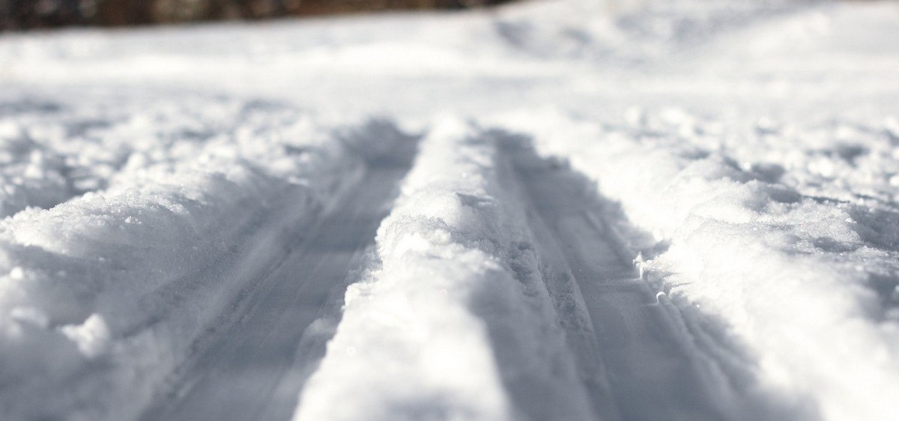
«Эффект колеи» (диктатура трендов)

Slide 4
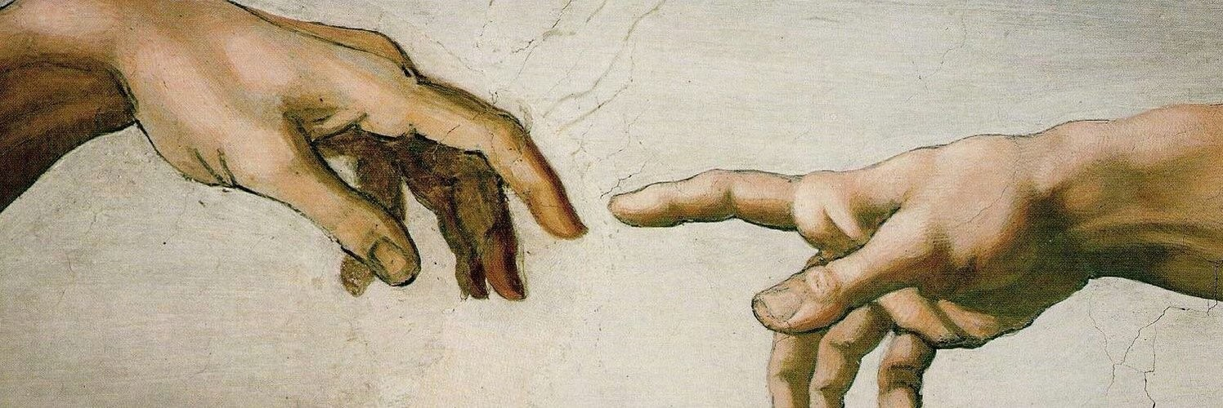
Кто знает зачем, найдёт любое как!

Slide 5
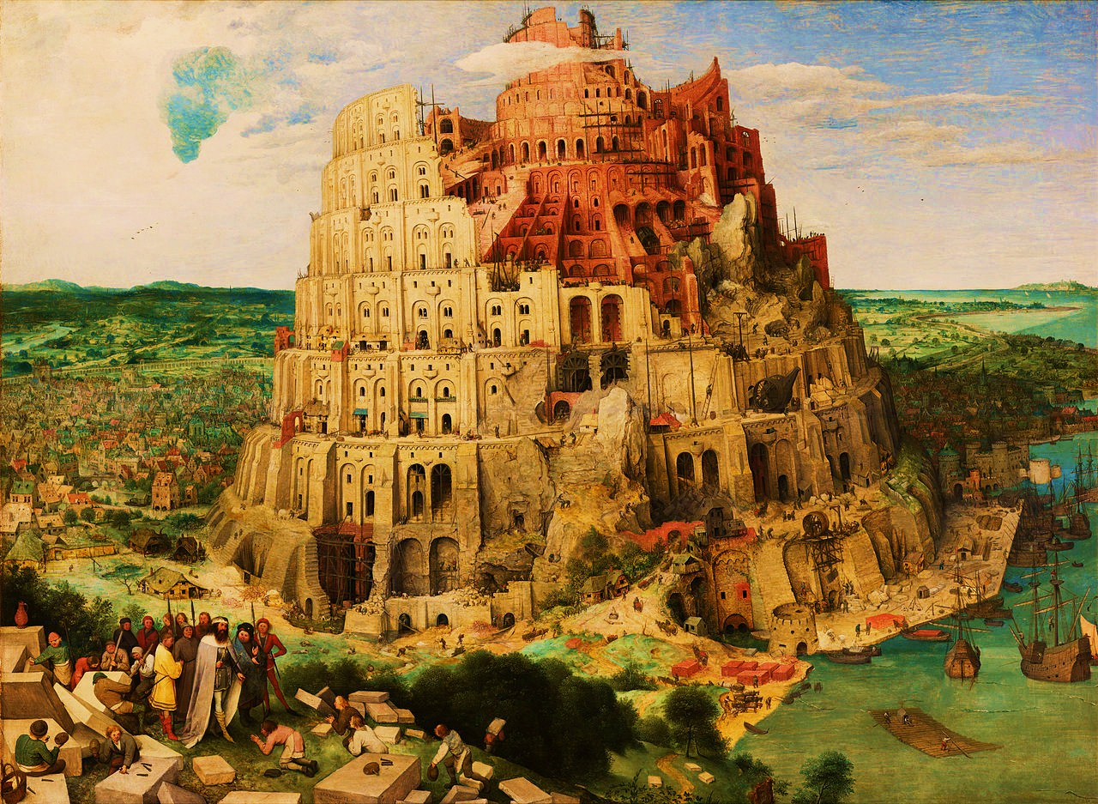
Конфликт Оптик видения ключевых установок образования
Оптика государства:
новое поколение ФГОС
Оптика традиционного обучения:
Знания, Умения и Навыки
Оптика бизнеса:
компетентностные модели, универсальные навыки XXI
Оптика персонализации:
человек как автор самого себя

Slide 6
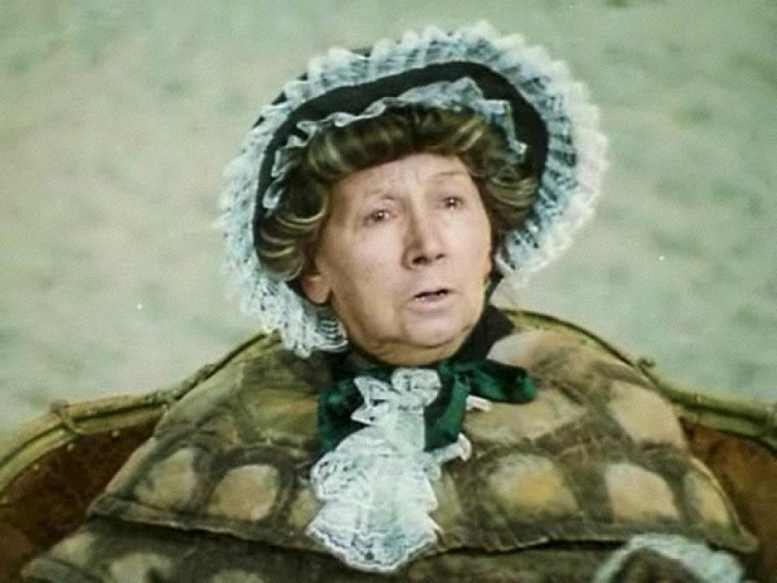
Ценностные образы личности добродетели, достоинства, установки
Черепаха Тортилла:
«…драться надо - так дерись!»

Slide 7
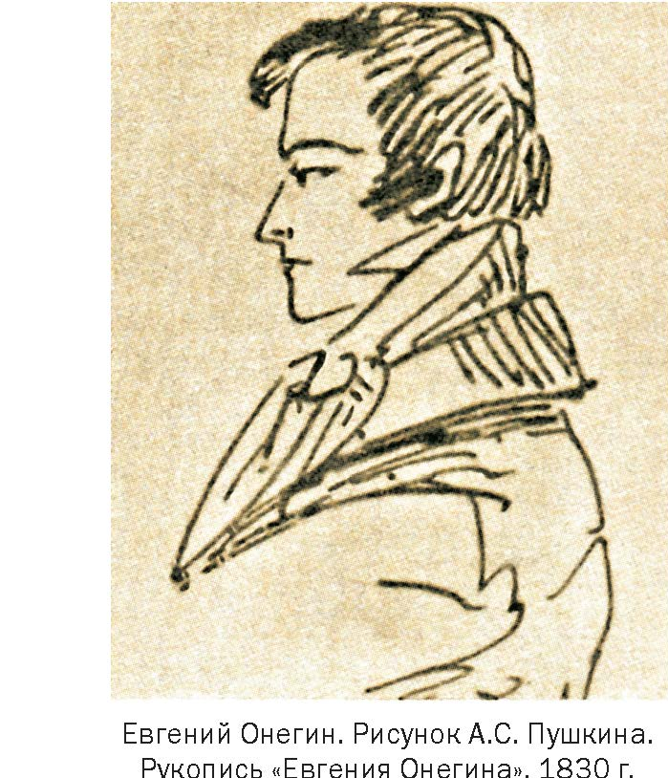
Ценностные образы личности
добродетели, достоинства, установки
Евгений Онегин:
«свет решил, что он умен и очень мил»
(общественный договор)

Slide 8
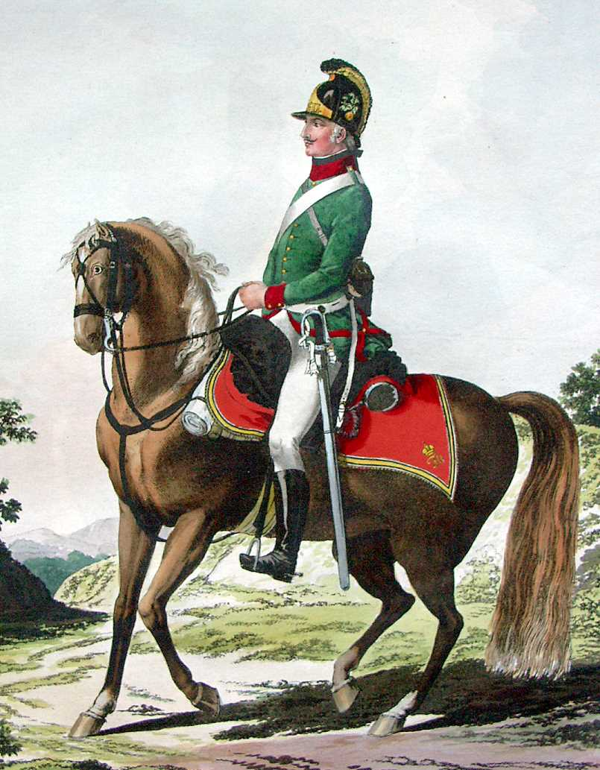
Ценностные образы личности
добродетели, достоинства, установки
Кодекс русского офицера, 1804г.
Душа – богу, сердце – женщине,
долг – отечеству, честь – никому!
(рыцарский этос)

Slide 9

Ценностные образы личности
добродетели, достоинства, установки
Установка на профессионализацию
Компетентностная модель навыков XXI
Формула Д. Макклеланда (1973г.):
«От тестирования IQ –
к тестированию компетенций»

Slide 10
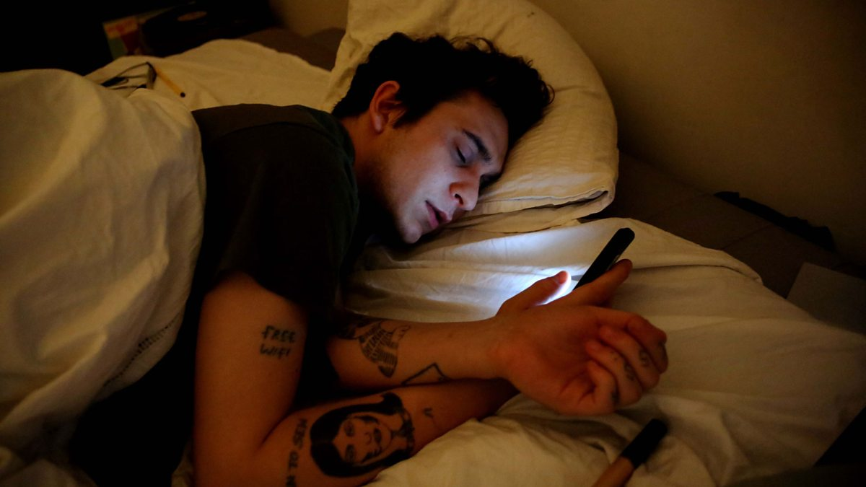
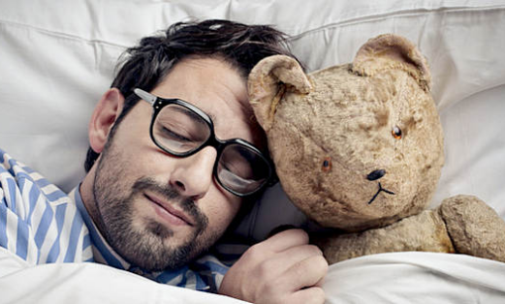
Парадокс «известной неизвестности»: кто они?
Поколение Y?
Поколение NET?
Поколение WAITHOOD?
Печально я гляжу на наше поколенье! Его
грядущее — иль пусто, иль темно…
Михаил Лермонтов
Здравствуй, племя младое, незнакомое!
Александр Пушкин

Slide 11
Три типа межпоколенческих отношений
1. Постфигуративная культура: культ предков
Традиции как механизм трансляции опыта
2. Конфигуративная культура: культ современников
Обучение на равных: дети учатся у нас, мы учимся у детей
3. Префигуративная культура: культ будущего
Вы никогда не жили в этом мире.
Какое право вы имеете нас учить?

Slide 12
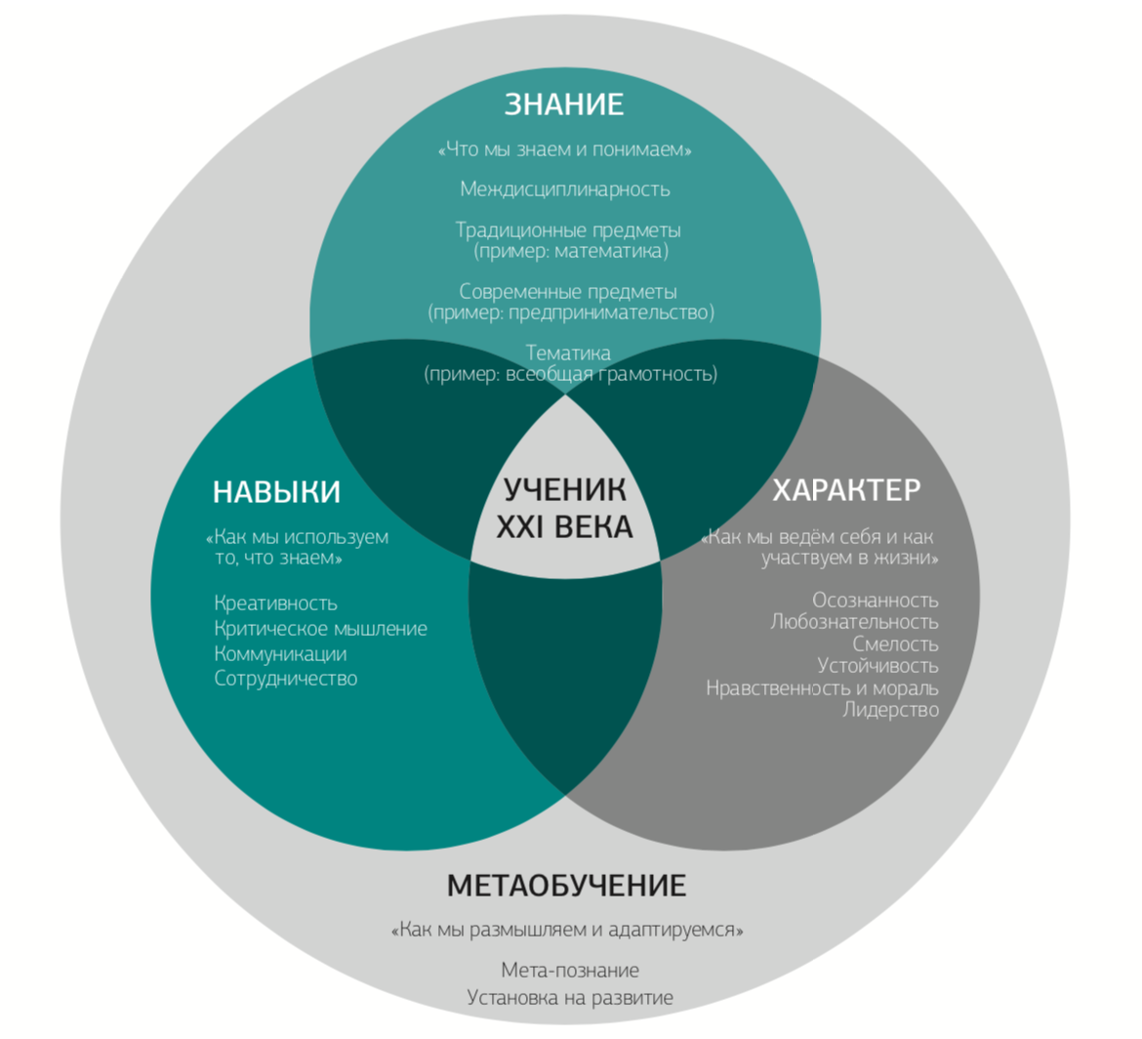
Ценностные образы личности
добродетели, достоинства, установки
Ученик XXI:
компетенции, необходимые для успеха

Slide 13
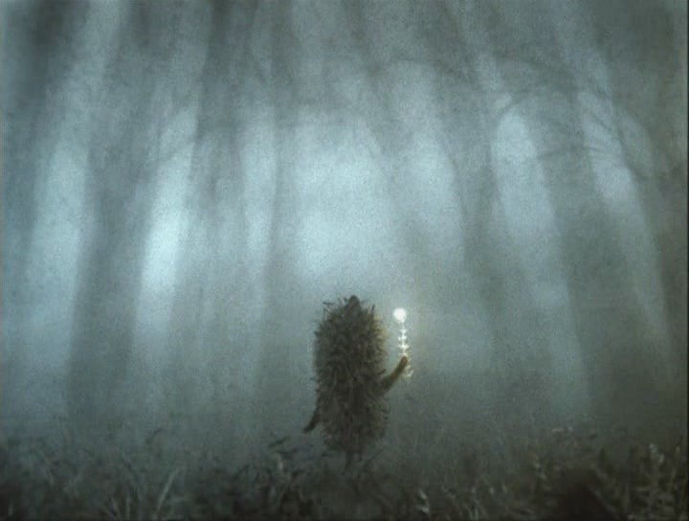
Какое образование нужно нашим детям?
Риски слепоты к горизонтам развития нового поколения:
Ради чего их учить? Чему и как их учить? Кому их учить?
Какими ресурсами их учить?

Slide 14
Векторы развития личности
в системе образования
Персонализация
Социальная адаптация
Профессионализация

Slide 15
Тенденции современного образования
Персонализация – саморегуляция, самодисциплина, самодетерминация
Социальная адаптация – на первый план выходит исследовательская активность ребенка
Профессионализация – формирование компетенций, необходимых в условиях трансформации профессий

Slide 16
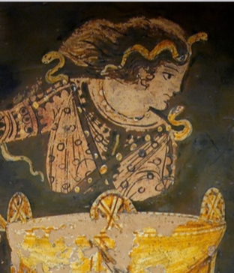
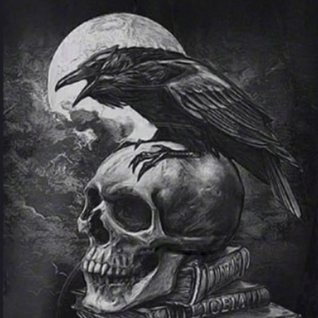
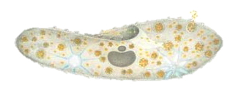
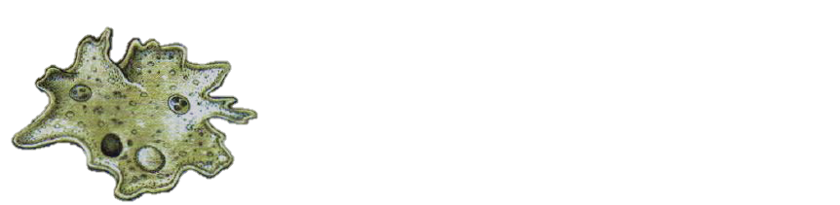
Индекс предиктивности
как критерий развития человеческого потенциала
«От амебы до Эйнштейна всего один шаг»
Карл Поппер
Преадаптация
конструирование
будущего
Предиктивная адаптация
предвосхищение будущего
в ситуации неопределенности
Реактивная адаптация
способность
к пластичной подстройке
под наступившую ситуацию
Простейшие
способность к приобретению опыта как предпосылка экстраполяции

Slide 17

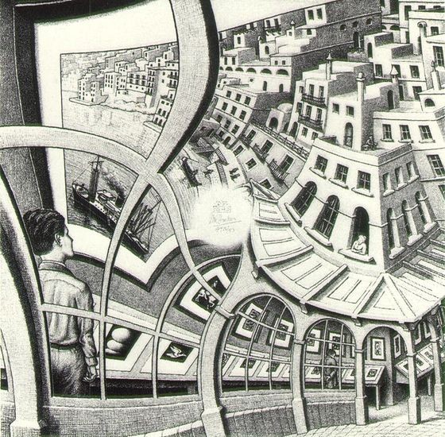
Имена XXI
Эпоха неопределенности
Эпоха разнообразия Эпоха возможностей Эпоха персонализации

Slide 18
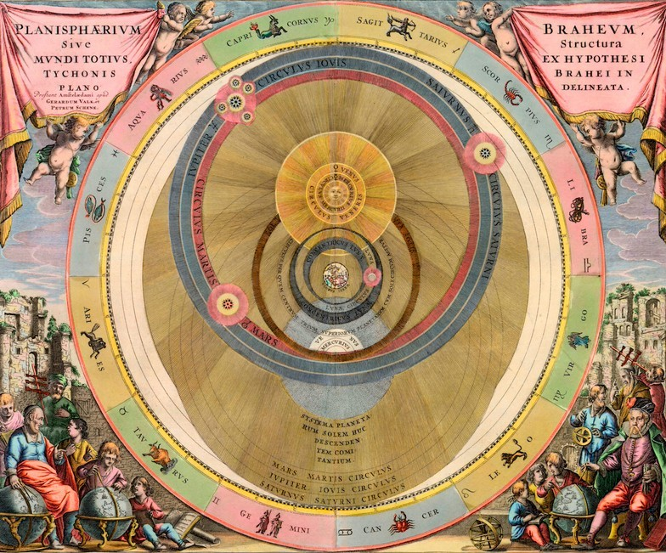
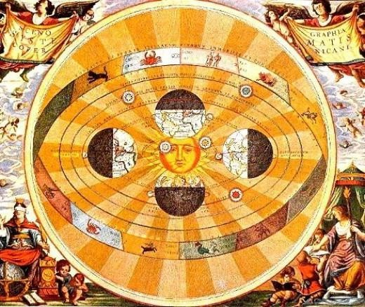
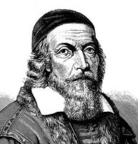
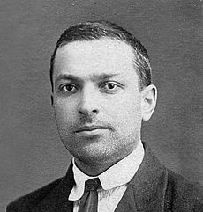
Смена картины мира
ГЕОцентрическая картина мира
Птолемей, II век н.э.
ГЕЛИОцентрическая картина мира
Коперник, XV век
Урокоцентрическая картина мира
Ян Амос Коменский
Персоноцентрическая картина мира в эпоху неопределенности
Лев Выготский
Урок «взломан» миром неопределенности!

Slide 19
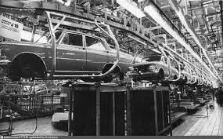

Смена мисссии образования
Образование как
конвейерное производство (диктатура прошлого: знания, умения, навыки, компетентности)
Образование как
индустрия возможностей
(персонализация и индивидуализация)

Slide 20

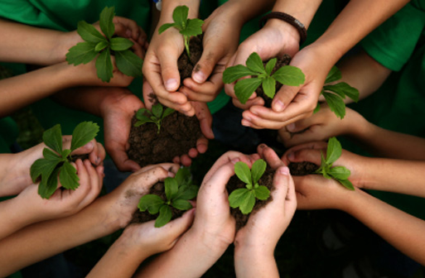
От человеческого капитала –
к человеческому потенциалу

Slide 21
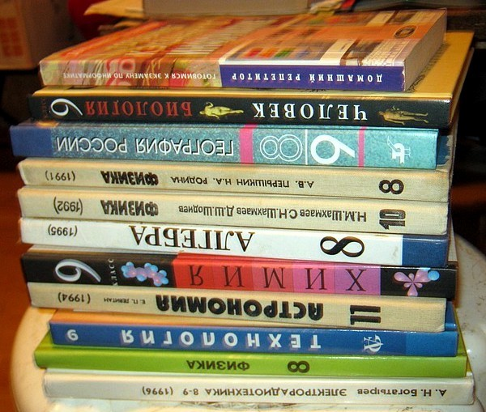
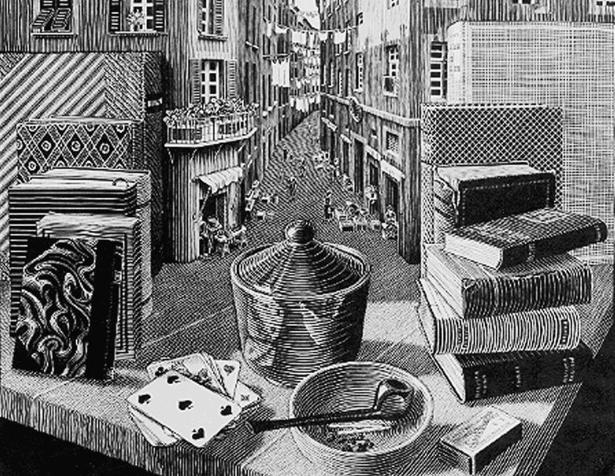
От знаний – к пониманию
От текстов – к гипертекстам

Slide 22
Смена мотивационных моделей
«Подкрепление и наказание»
«Успехи и неудачи»
«Самореализация, выбор пути и многозадачность»

Slide 23
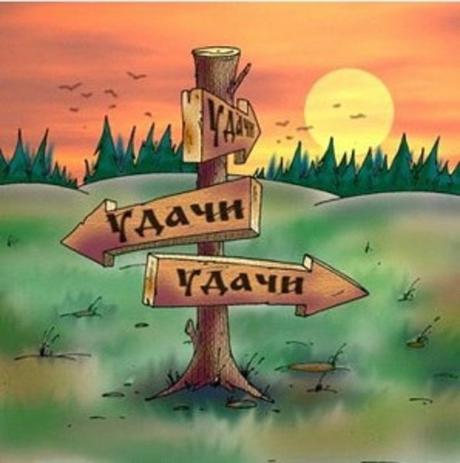
Ключевая идеология образования
Идеология поддержки Разнообразия:
«…быть многим, а не обладать многим…»
Мотивационная модель XXI:
Самореализация, выбор пути
и решение сложных задач

Slide 24
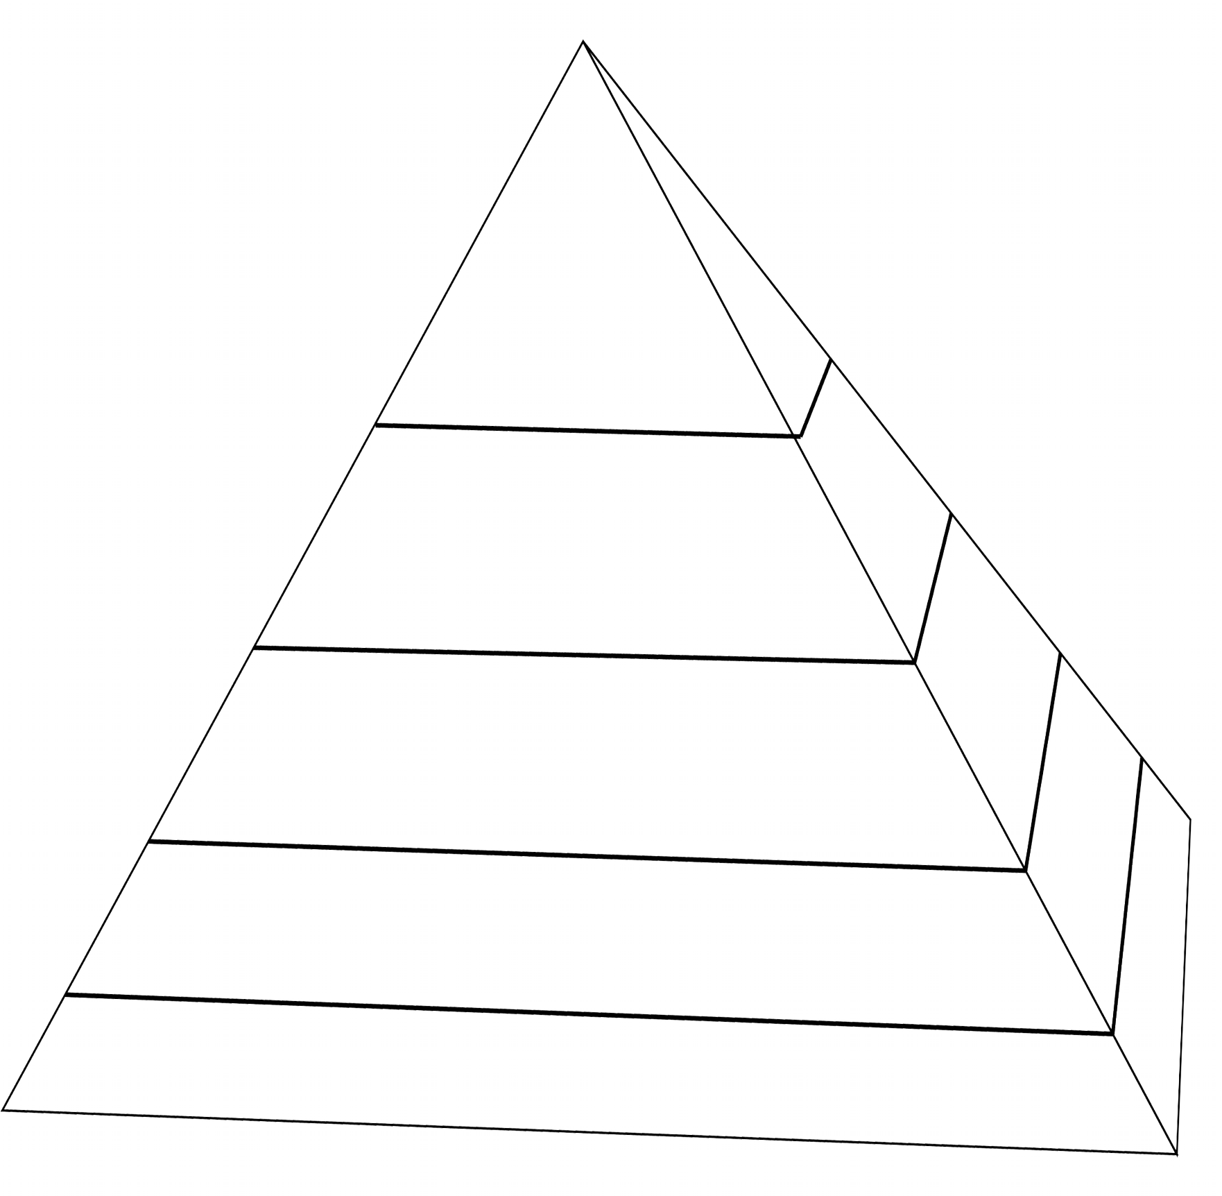
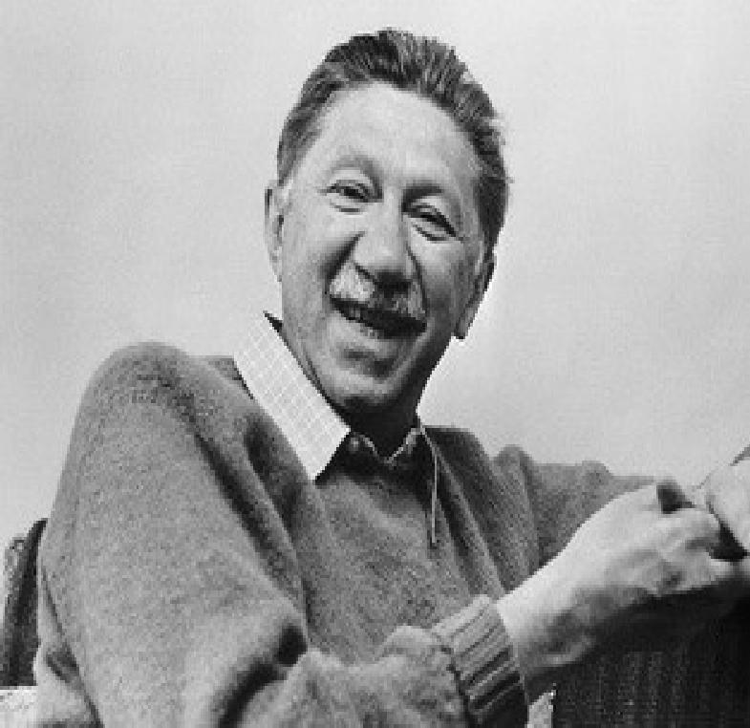
От ценностей выживания к ценностям развития
Пирамида мотивации (Абрахам Маслоу)
Потребность в
самоактуализации
Потребности в уважении и самоуважении
Потребности в принадлежности и любви
Потребности безопасности и защиты
Физиологические потребности
“Все устраиваются, когда же жить начнут?”
Лев Толстой

Slide 25
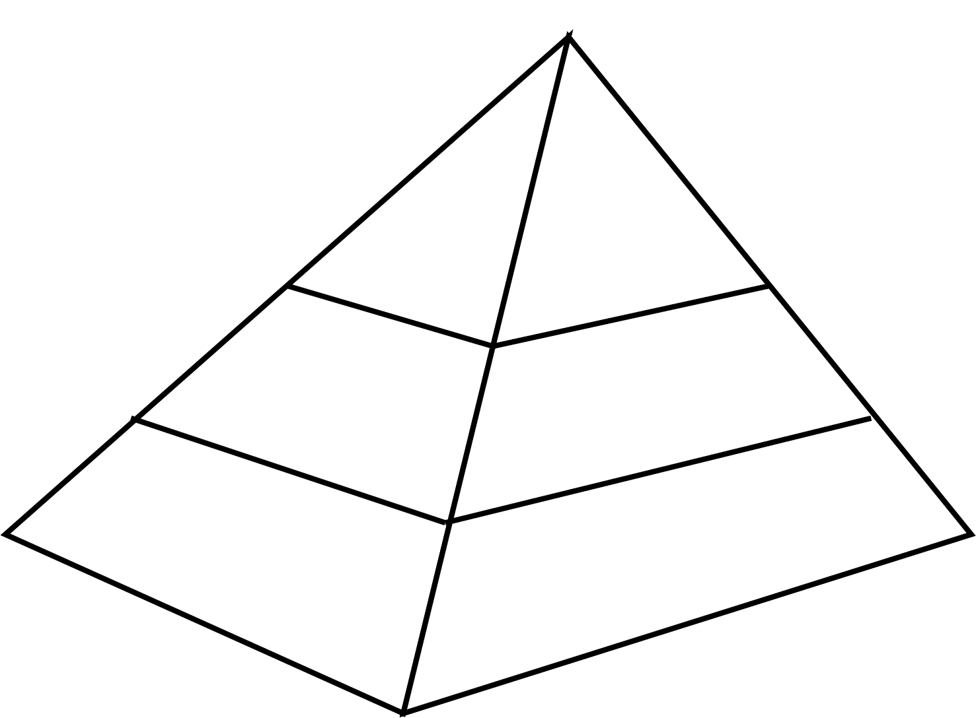

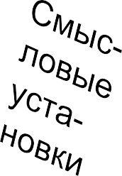
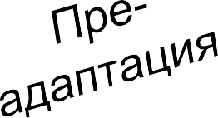
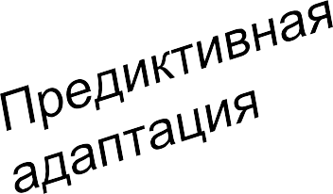
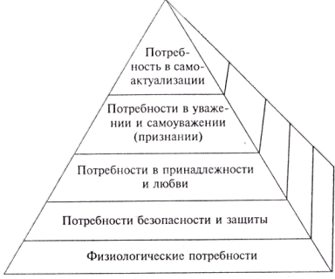


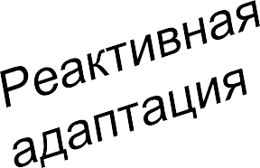


От ценностей выживания к ценностям развития
Пирамида преадаптивности (Александр Асмолов)
Готовность к изменениям
«Hardskills и Softskills могут существовать только в условиях мотивов, задач и ценностей»

Slide 26
Ключевая ценность личности
«Самостоянье человека –
залог величия его...»
От самостоятельности – к самостоянию
От безличного восприятия другого – к становлению эмоционального интеллекта
как «органа» понимания Другого и самого себя

Slide 27
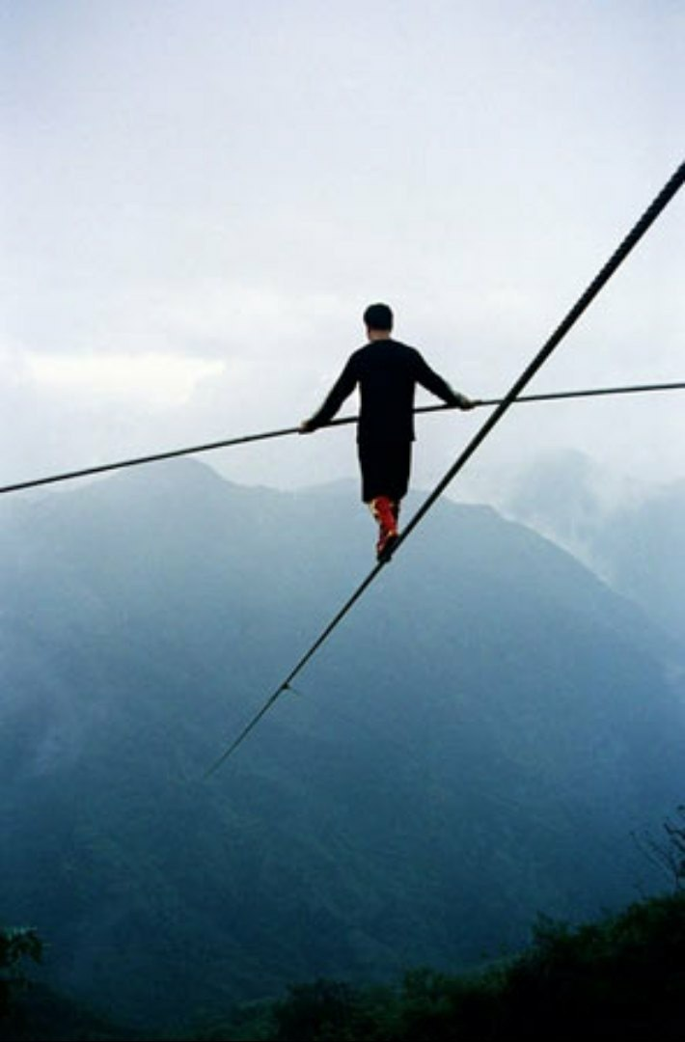
Смысловые установки личности
(преадаптивная модель)
Полимотивация
Жизнестойкость
Толерантность к неопределенности
Готовность к риску
Открытость себе и другим

Slide 28
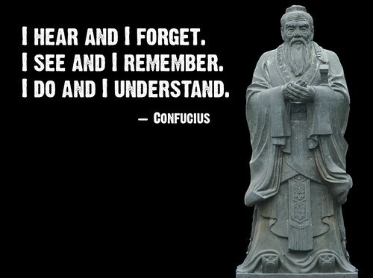
Задача Школы будущего
От овладения
универсальными действиями –
к смысловому
метапредметному пониманию

Slide 29
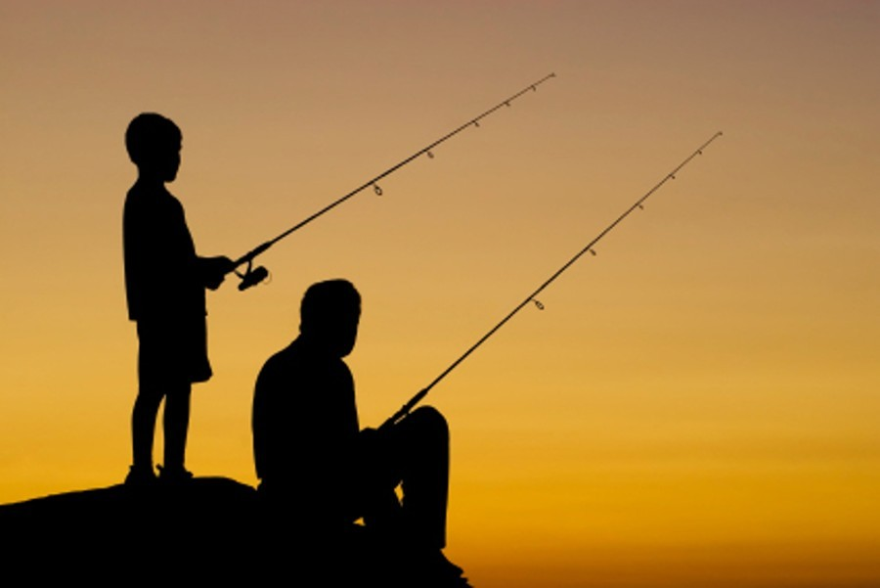
Ключевая мотивационная установка
Школы будущего: УЧИТЬ УЧИТЬСЯ
Дай человеку рыбу –
и ты накормишь его на весь день
Научи его ловить рыбу –
и ты накормишь его на всю жизнь
Ставка на творческий потенциал неопределенности – ставка на будущее

Slide 30
Ключевые линии образования будущего
Ради чего учить, кого учить, чему учить и как учить?
1. Мужество быть личностью: лучше быть многим, чем обладать
многим.
2. Поколение цифровой социализации: каждый сам себе Google.
- От однозадачности – к многозадачности
- От закрытого мира – к миру сетей
- Феномены “иного взросления”

Slide 31
Ключевые линии образования будущего
Ради чего учить, кого учить, чему учить и как учить?
1. Мужество быть личностью: лучше быть многим, чем обладать
многим.
2. Поколение цифровой социализации: каждый сам себе Google.
3. Смысловая картина мира:
- От объяснения – к пониманию
- От значений – к смыслам

Slide 32
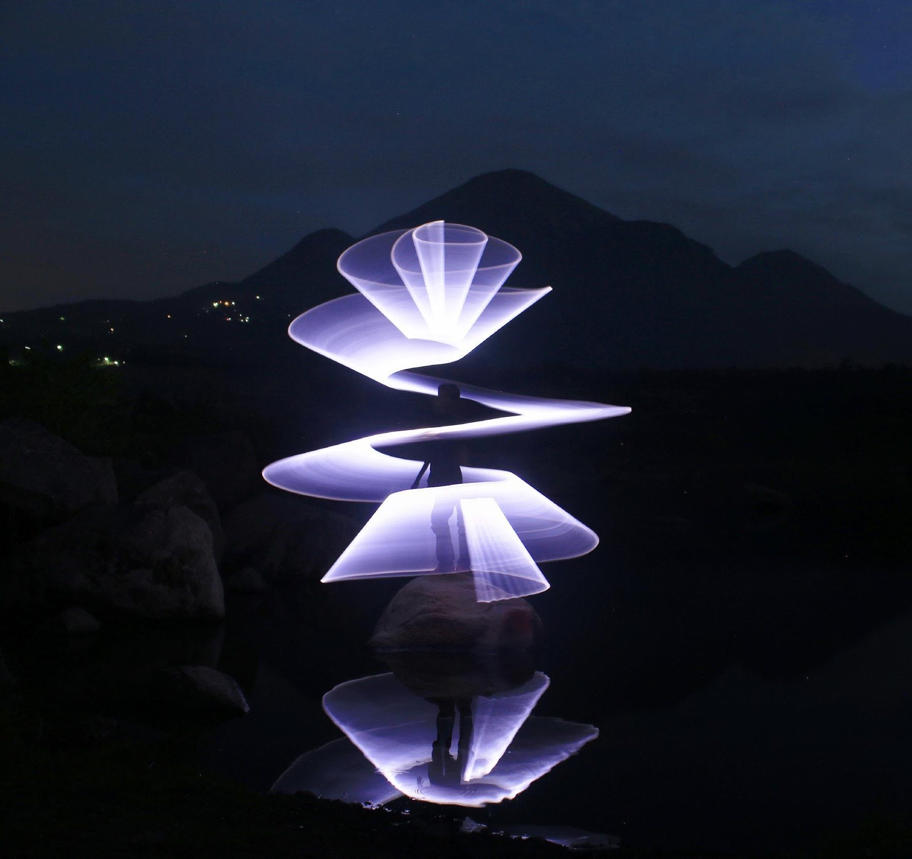
Культурные практики эмерджентности
«Лишь тот достоин жизни и свободы,
кто каждый день идет за них на бой»
И. Гёте «Фауст»
мозговой штурм
смеховые и карнавальные действия
театр абсурда
коаны дзен-буддизма
импровизация
экспромт
хакатон

Slide 33
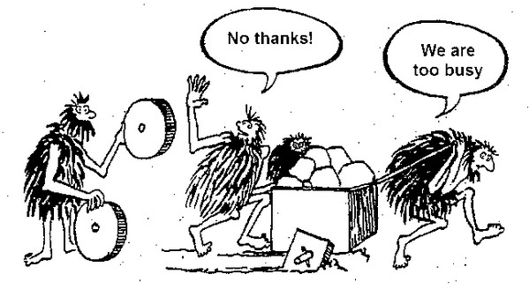
Мотивационный цикл образования
Мотивация готовности к изменениям
Компетентность обновления компетенций
Универсальные действия XXI века

Slide 34
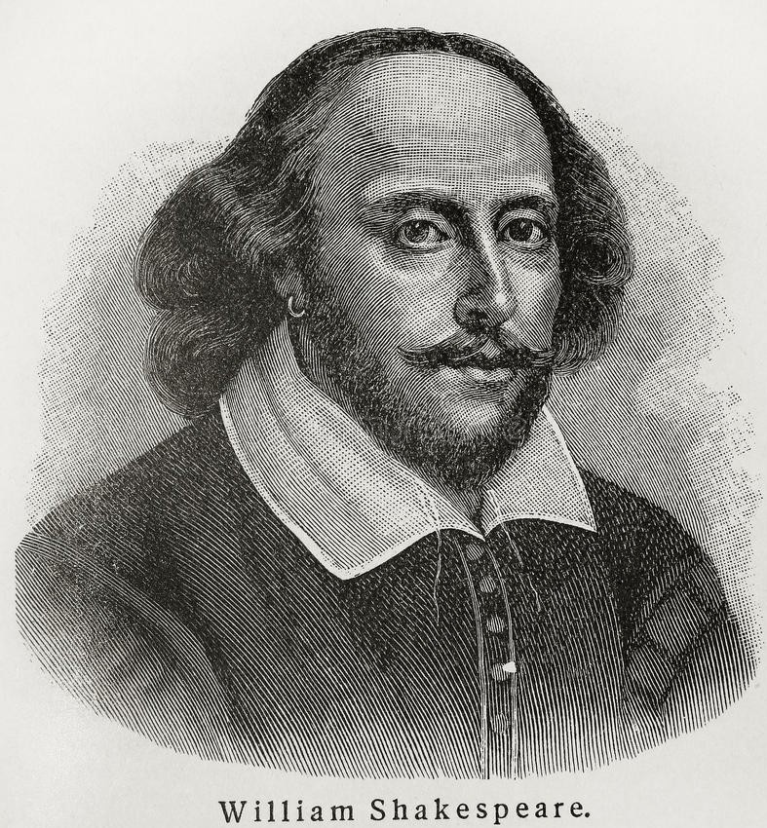
Эволюция профессий будущего:
ставка на творческий потенциал преадаптации
Чем бы человек отличался
от животного, если бы ему нужно было только необходимое и ничего лишнего?
В. Шекспир

Slide 35
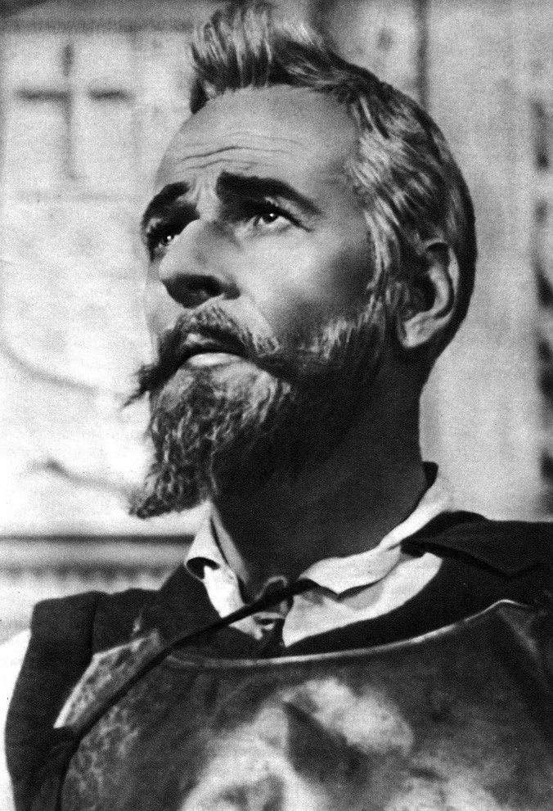
Парадокс эволюционного оптимизмации
Чем больше человечество продвигается в области моделирования разума,
тем больше оно прозревает
в понимании человеческого в человеке

Slide 36
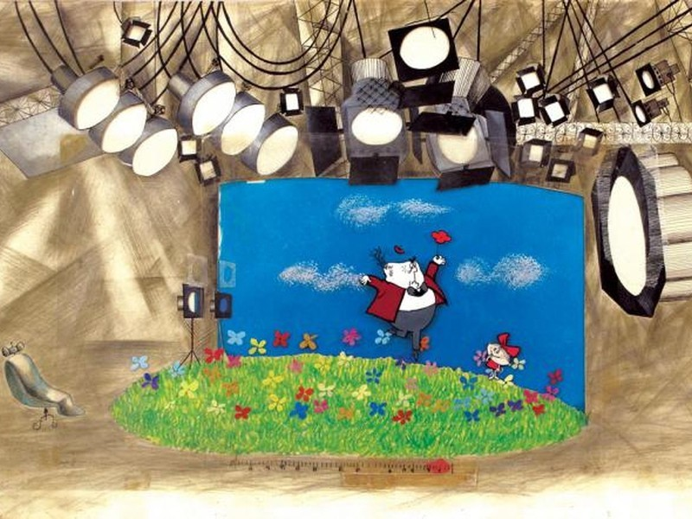
Учитель будущего –
режиссер конструирования возможностей

Slide 37
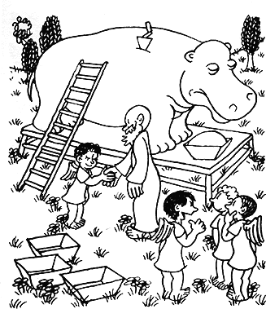
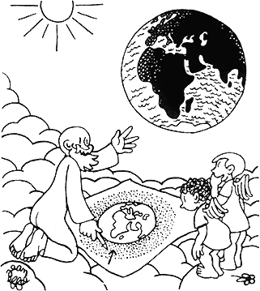
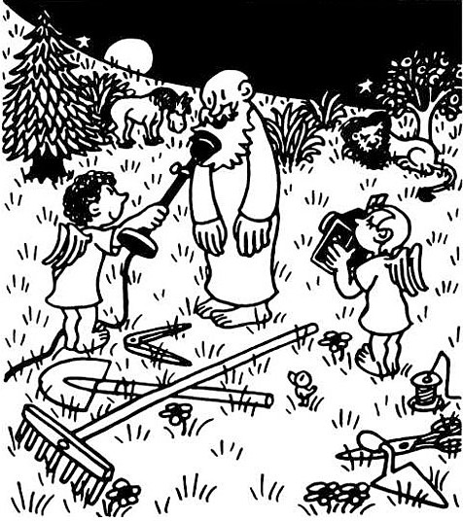
Учитель XXI века:
мастер поддержки разнообразия
@
мотиватор
навигатор
коммуникатор

Slide 38
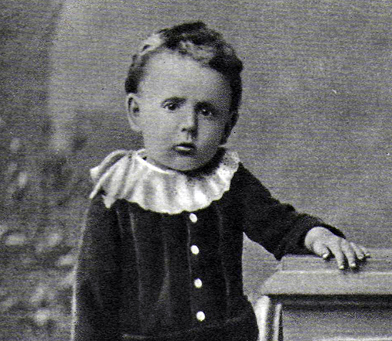
Диагноз Самуила Маршака
Он взрослых изводил вопросом "Почему?"
Его прозвали "маленький философ".
Но только он подрос, как начали ему
Преподносить ответы без вопросов.
И с этих пор он больше никому
Не досаждал вопросом "Почему?"

Slide 39
Whyer – человек будущего
Мужество быть личностью:
лучше быть многим, чем обладать многим
От подданных – к гражданам
От культуры полезности – к культуре достоинства
От диагностики отбора – к диагностике развития

Slide 40
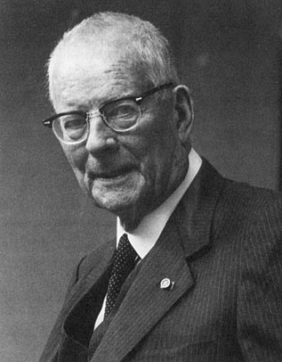
«Вы не обязаны меняться.
Выживание – дело добровольное»
Эдвард Деминг

Slide 41


